Slide 1
Disponibilizar Processos às Câmaras
DTI – Departamento de Tecnologia da Informação

Slide 2
SEI! Processos Para Câmaras
Este tutorial apresenta os procedimentos para disponibilizar para usuários externos os Processos de Câmaras.
Importante: leia todo o procedimento antes de iniciá-lo.

Slide 3
SEI! Processos Para Câmaras
Este procedimento é dividido em 3 fases:
DF/UR solicita o link para e-TCESP
E-TCESP devolve o link para DF/UR solicitante
DF/UR libera para assinatura

Slide 4
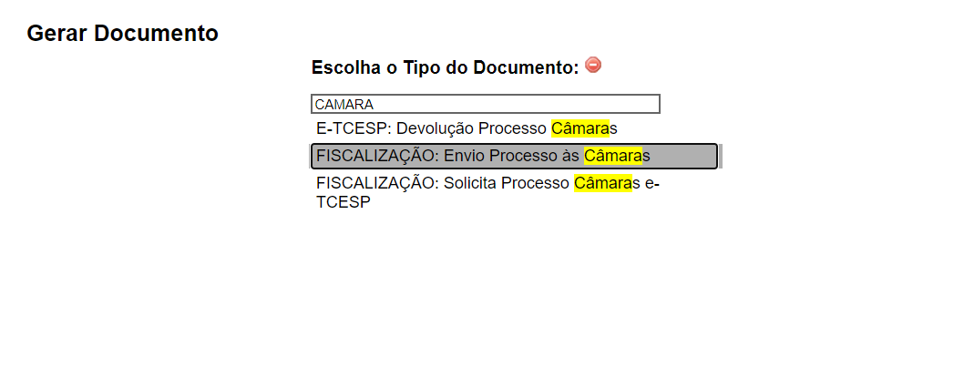
SEI! Processos Para Câmaras
Cada fase consta de inserir um documento no processo, e enviá-lo para a área seguinte.

Slide 5
SEI! Processos Para Câmaras
Para iniciar, a DF/UR inicia um processo do tipo “ENVIO DE PROCESSOS DE CONTAS AS CÂMARAS”

Slide 6
SEI! Processos Para Câmaras
Para iniciar, a DF/UR inicia um processo do tipo “ENVIO DE PROCESSOS DE CONTAS ÀS CÂMARAS”

Slide 7
SEI! Processos Para Câmaras
Para iniciar, a DF/UR inicia um processo do tipo “ENVIO DE PROCESSOS DE CONTAS ÀS CÂMARAS”

Slide 8
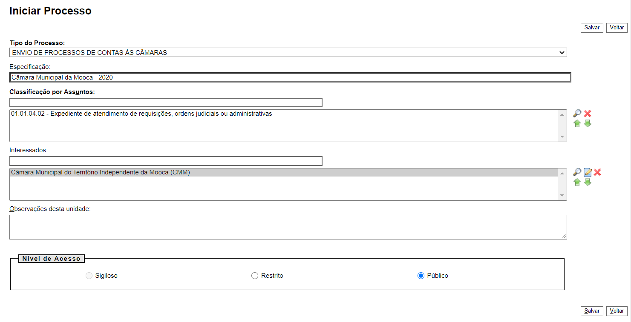
SEI! Processos Para Câmaras
Na tela de informações, devem ser preenchidos os campos de Especificação, com o nome da Camara e o Ano, o Interessado, com o Nome da Câmara, e o nível de Acesso, que deve ser Público ou Restrito. Após, clique em Salvar.

Slide 9
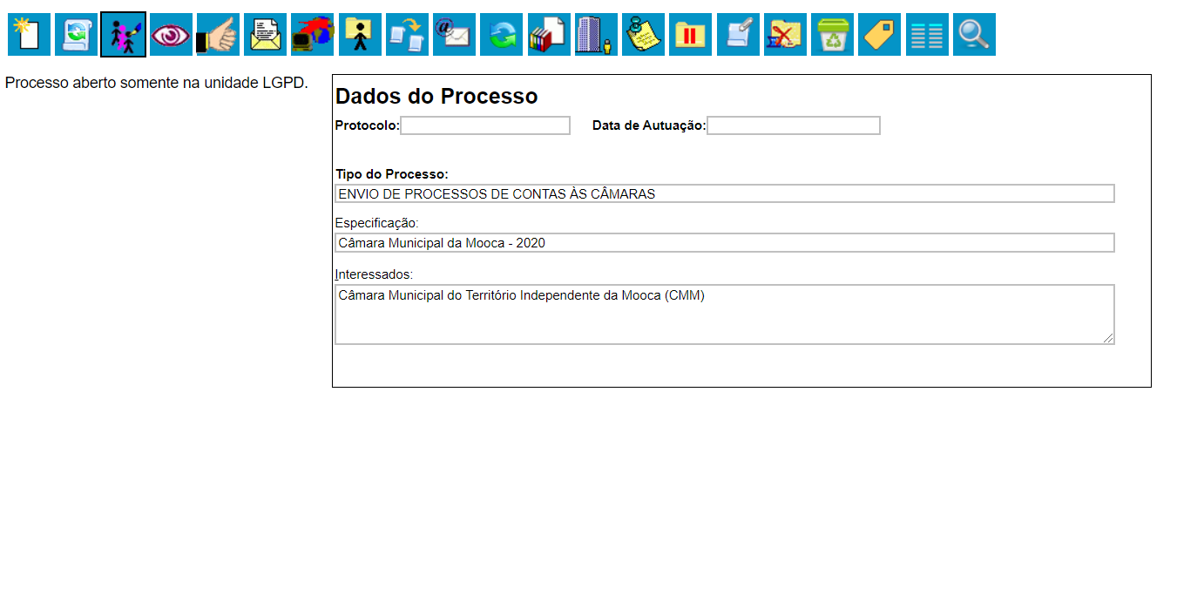
SEI! Processos Para Câmaras
As informações dadas fazem com que o Processo possa ser identificado de maneira mais rápida, e que algumas das informações nos documentos que serão inseridos sejam automatizados.

Slide 10
SEI! Processos Para Câmaras
Com o processo aberto, a DF/UR insere um documento do tipo FISCALIZAÇÃO: Solicita Processo Câmaras e-TCESP.

Slide 11
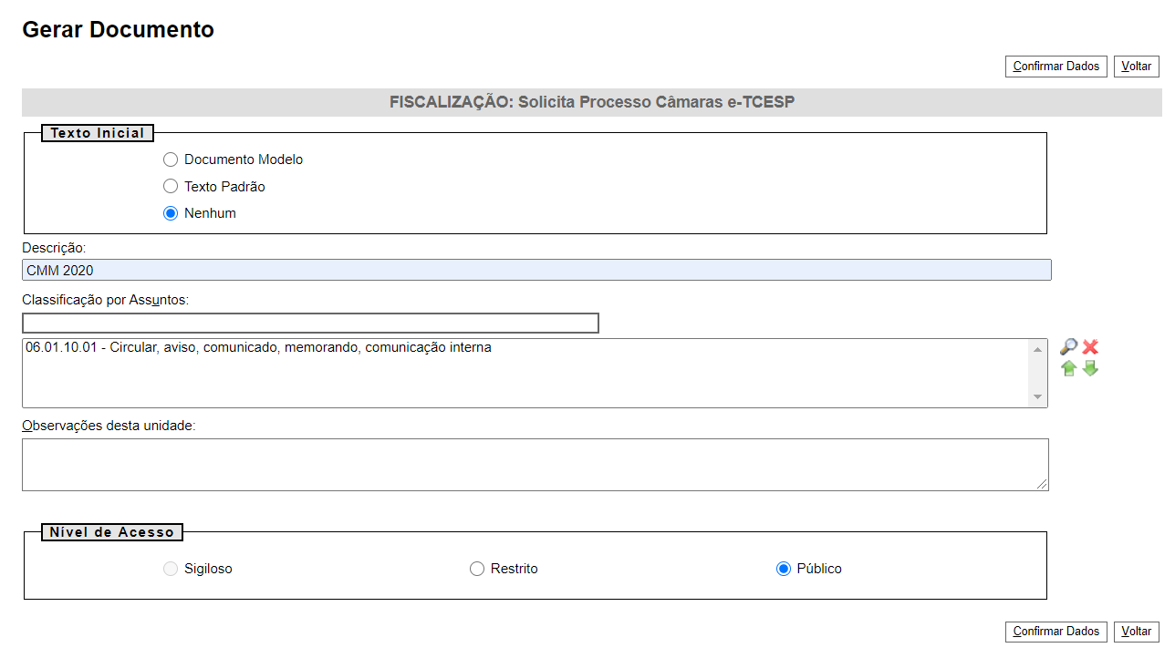
SEI! Processos Para Câmaras
O Documento deve ter sua descrição e nível de acesso indicados, e depois, ele é criado ao se clicar em “Confirmar Dados”.

Slide 12
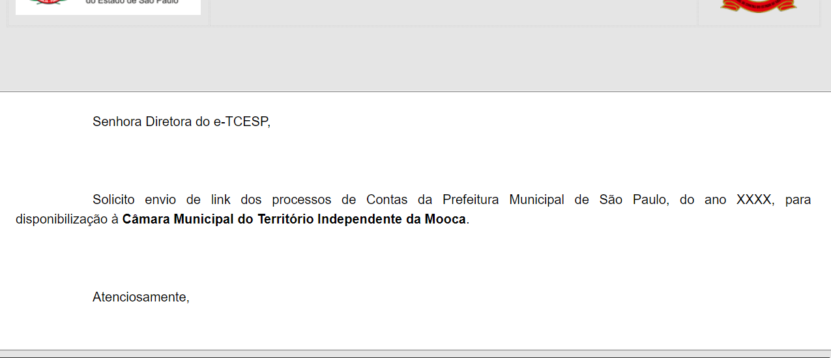
SEI! Processos Para Câmaras
O documento é criado já com as informações necessárias, bastando alterar o ano, assinar e enviar o Processo ao e-TCESP.

Slide 13
SEI! Processos Para Câmaras
Ao receber o processo, o e-TCESP insere um documento do tipo E-TCESP: Devolução Processo Câmaras.

Slide 14
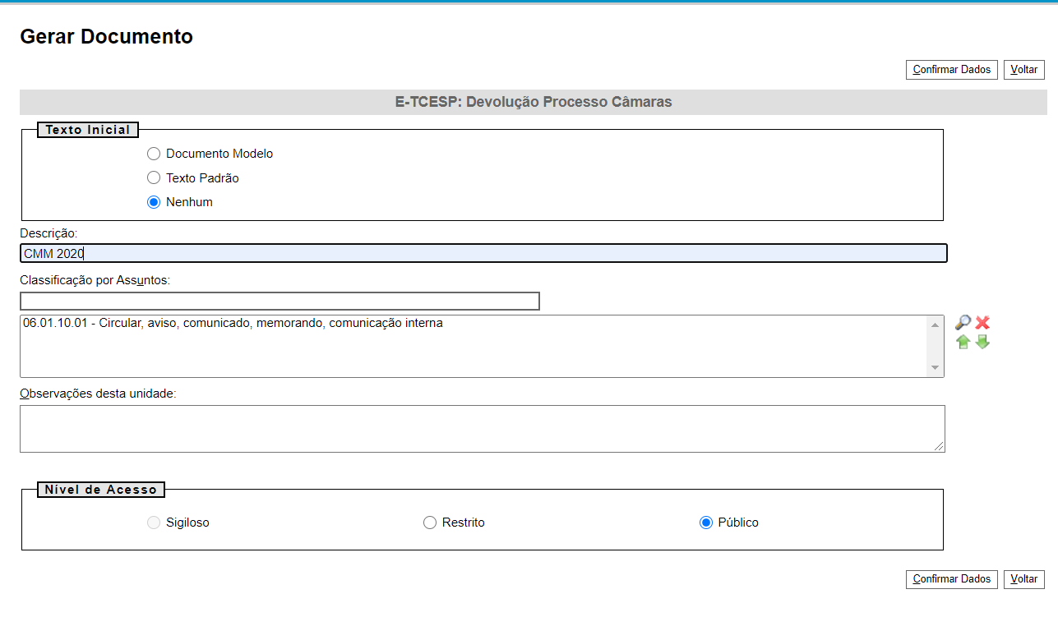
SEI! Processos Para Câmaras
O Documento deve ter sua descrição e nível de acesso indicados, e depois, ele é criado ao se clicar em “Confirmar Dados”.

Slide 15
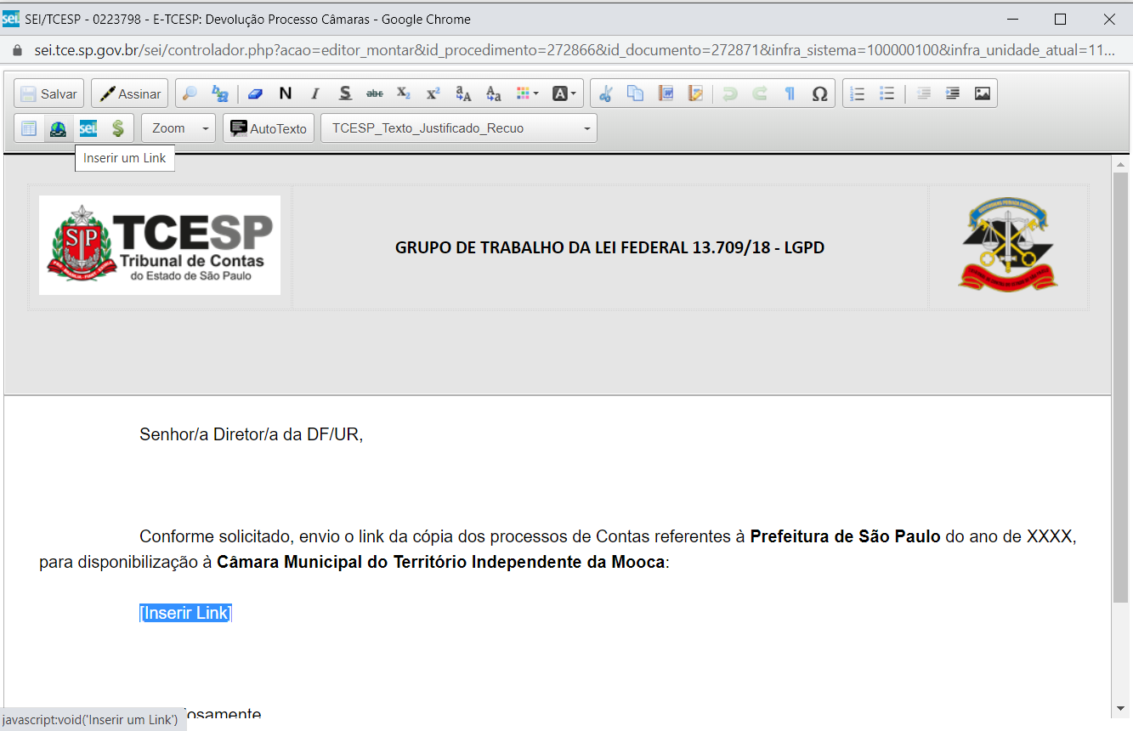
SEI! Processos Para Câmaras
O documento é criado já com as informações necessárias, sendo necessário acrescentar o link e o ano.
Para isso, selecione o texto “inserir link” e clique no ícone correspondente.

Slide 16
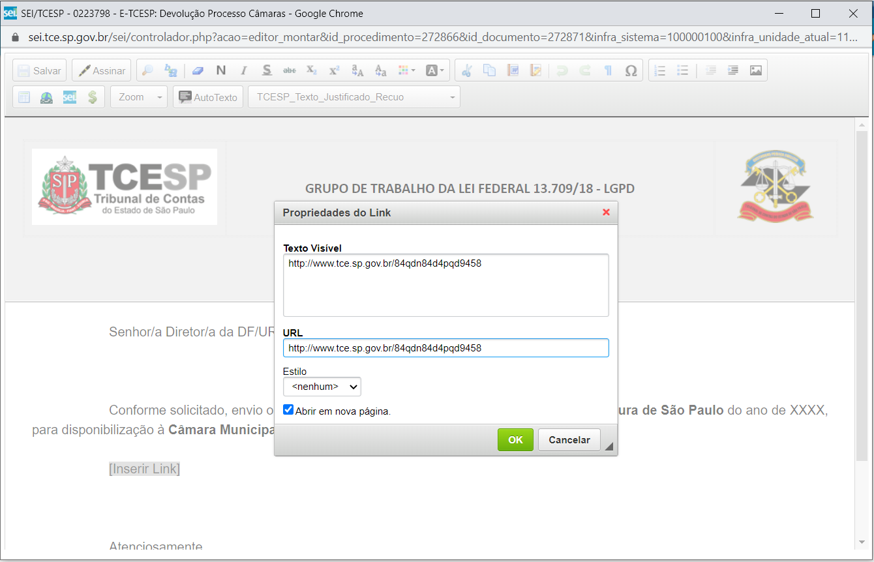
SEI! Processos Para Câmaras
Na janela que surge, copie o link para os itens “Texto Visível” e “URL”, e clique em OK.

Slide 17
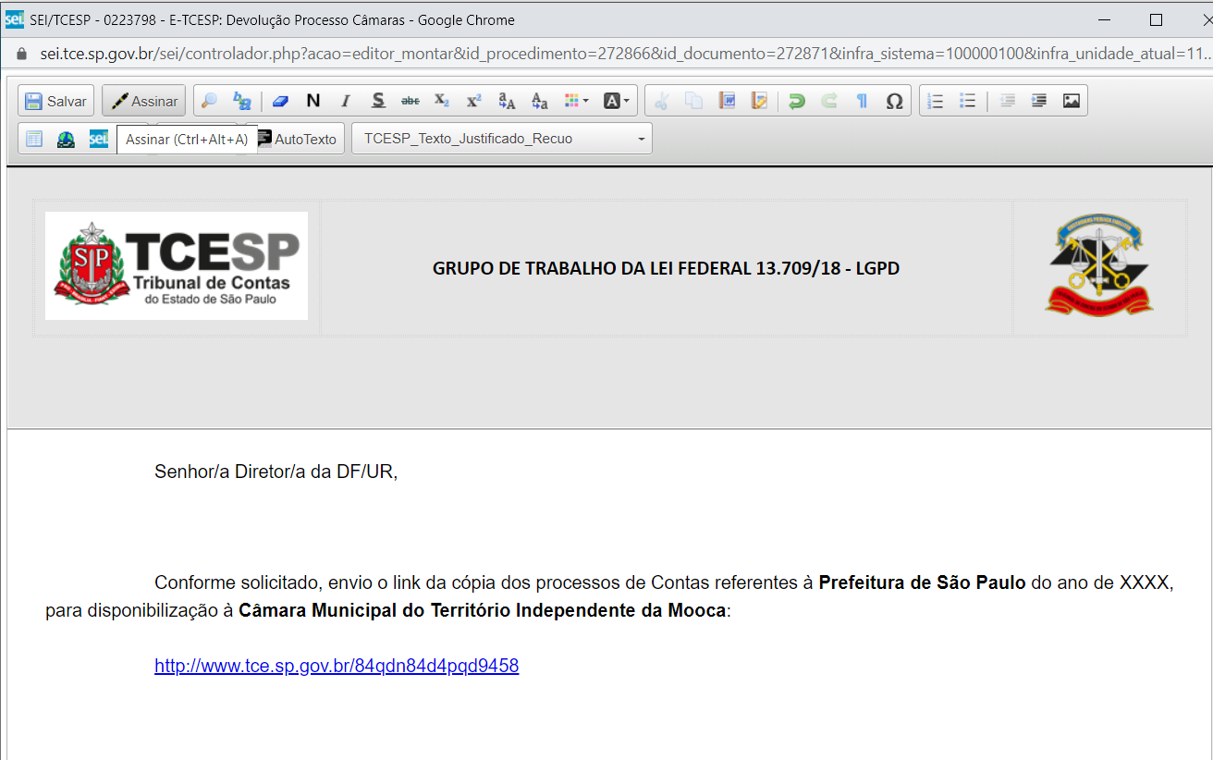
SEI! Processos Para Câmaras
Com isso, o Link aparece no documento.
Neste momento, o documento já pode ser assinado e o processo enviado de volta à DF/UR original.

Slide 18
SEI! Processos Para Câmaras
Após receber o Processo de volta, a DF/UR insere um documento do tipo “Fiscalização: Envio Processo às Câmaras”.

Slide 19
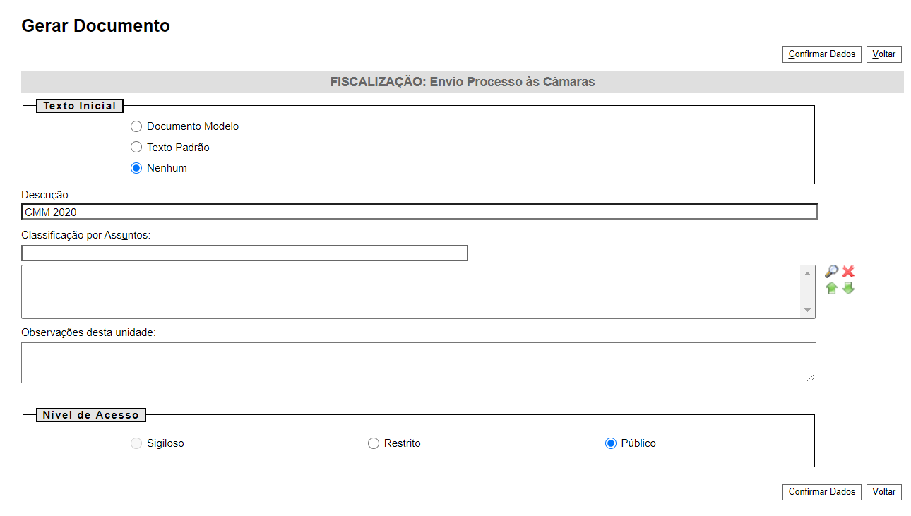
SEI! Processos Para Câmaras
O Documento deve ter sua descrição e nível de acesso indicados, e depois, ele é criado ao se clicar em “Confirmar Dados”.

Slide 20
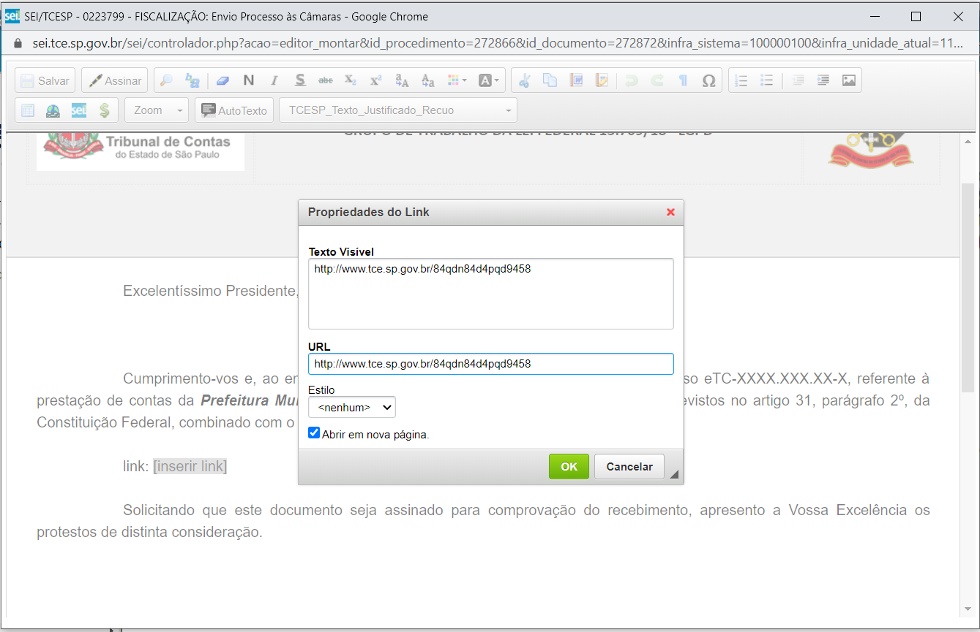
SEI! Processos Para Câmaras
O link documento do e-TCESP deve ser inserido e copiado, assim como as informações (como número do processo e ano) devem ser verificados e alterados, quando necessário.

Slide 21
SEI! Processos Para Câmaras
O link documento do e-TCESP deve ser inserido e copiado.

Slide 22
SEI! Processos Para Câmaras
Com o link inserido, as informações (como número do processo e ano) devem ser verificadas e alteradas, quando necessário.

Slide 23
SEI! Processos Para Câmaras
Após a assinatura, deve-se liberar o documento para assinatura. O procedimento para liberação está no tutorial Liberar Assinatura para Usuário Externo.
Dúvidas?
falecomsei@tce.sp.gov.br
ou
https://www.tce.sp.gov.br/chamados
DTI – Departamento de Tecnologia da Informação

